Slide 1

TIC 2
Programmation WEB
Faculté de Science de Bizerte
Proposé par : Dr.Azer Hasnaoui

Slide 2

Programmation WEB
TIC_2-FSB
Sommaire
Pourquoi apprendre la Programmation web
Introduction
Les applications web et Cloud est le future.
Introduction
HTML
CSS
JavaScript (ES5 base)
Introduction au ES6
Pourquoi apprendre la Programmation web -> intérêt et bénéfices
C'est quoi internet -> architecture globale du web
Les outils qu'on vas utiliser
Schéma 1 : applications et site Web connectees sur un cloud
Des nouveaux domaines amplifie l'utilisation du web

Slide 3


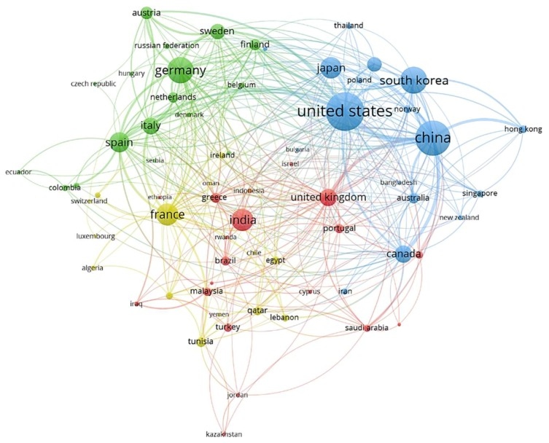

Programmation WEB
TIC_2-FSB
Introduction Pourquoi apprendre la Prog.web
Un Domaine ou on na pas besion de materierre premiere pour commencer un project
Examples de noueaux domaines:
Tous les pays du monde sont concernés
Schéma 2 : Domaine des applications du V2X
le domaine de Smart Cities est la connection de tous les périphériques de la ville ainsi la V2x peux aussi etre connecter
Schéma 2 : Domaine des applications du V2X
Schéma 2 : Domaine des applications du V2X
le domaine V2x est en general la connection des vehicules a son environement et aux reseaux
Smart metering
Connectivity and networking
Data management and handling
Data analytic and visualisation
Schéma 2 : Domaine des applications du V2X

Slide 4

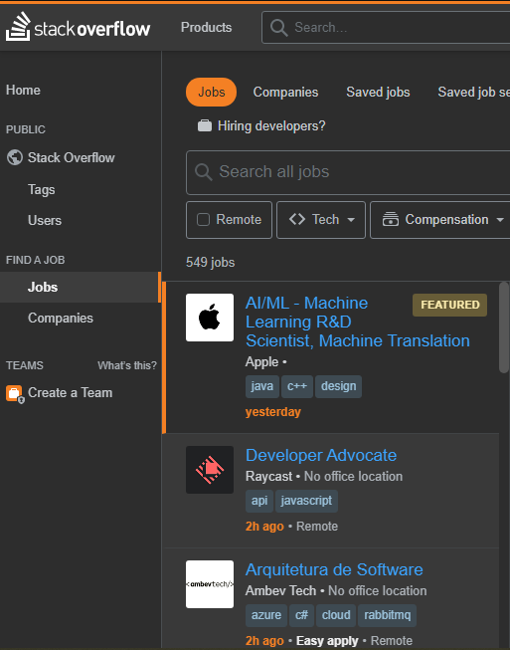
Programmation WEB
TIC_2-FSB
Introduction Pourquoi apprendre la Prog.web -> intérêt et bénéfices
Depuis le confinement les postes de programmeur en ligne ne cesse d'augmenter
Le domaine du web est très large, commencer par apprendre les bases de creation des sites web est primordiale pour accédera des domaines plus complexes
Schéma 2 : Domaine des applications du V2X
Plusieurs sites web de freelance sont disponible:
http://www.upwork.com
https://www.designhill.com
https://www.guru.com/
https://www.freelancer.com
https://angel.co/
Les offres de travail dans ces domaines sont très abondantes et bien payer
Schéma 2 : Domaine des applications du V2X
Possibilité de travailler en Freelance
$
Faire de l'argent et etre etudiant

Slide 5
Programmation WEB
TIC_2-FSB
Sommaire
C'est quoi internet
Introduction
Def :
Internet est le réseau informatique mondial accessible au public. Il s'agit d'un réseau de réseaux, à commutation de paquets, sans centre névralgique, composé de millions de réseaux aussi bien publics que privés, universitaires, commerciaux et gouvernementaux, eux-mêmes regroupés en réseaux autonomes ; il en existe plus de 91 000 en 2019
Introduction
HTML
CSS
JS (ES5 base)
Introduction au ES6
Pourquoi apprendre la Programmation web -> intérêt et bénéfices
C'est quoi internet -> architecture globale du web
Les outils qu'on vas utiliser
wikipidia

Slide 6

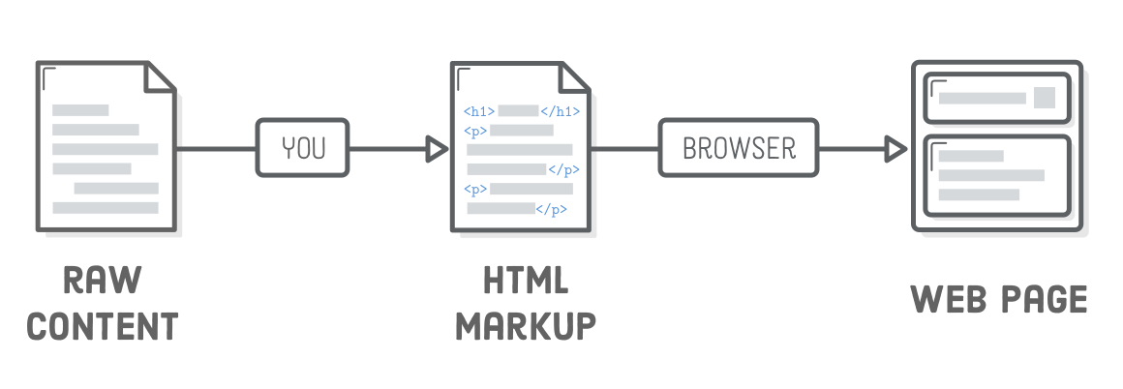
Programmation WEB
TIC_2-FSB
Introduction Pourquoi apprendre la Prog.web -> intérêt et bénéfices
Le Web n’est qu’une des applications d’Internet, distincte d’autres applications comme le courrier électronique, la messagerie instantanée et le partage de fichiers en pair à pair
Le World Wide Web abrégé www ou le Web est un système hypertexte public fonctionnant sur Internet. Le Web permet de consulter, avec un navigateur, des pages accessibles sur des sites. L’image de la toile d’araignée vient des hyperliens qui lient les pages web entre elles
Le document HTML est la principale ressource d’une page web, celle qui contient les hyperliens, qui contient et structure le texte, qui lie et dispose les ressources multimédias.
wikipidia
le Web est fréquemment confondu avec Internet
Schéma 2 : https://ics-radar.shodan.io/
Schéma 2 : https://ics-radar.shodan.io/

Slide 7
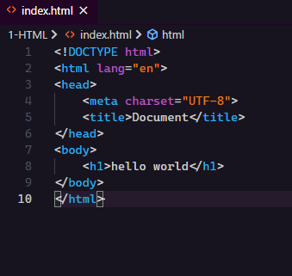
Programmation WEB
TIC_2-FSB
Sommaire
Tools(outils)
Introduction
Introduction
HTML
CSS
JS (ES5 base)
Introduction au ES6
Pourquoi apprendre la Programmation web -> intérêt et bénéfices
C'est quoi internet -> architecture globale du web
Les outils qu'on vas utiliser
On vas utilisier dans les chapitres suivants :
Google_Chrome
VSCode
LiveServer
Emmet extentions
Github

Slide 8


Programmation WEB
TIC_2-FSB
Introduction
HTML
CSS
JS (ES5 base)
Introduction au ES6
Classes
ID
Les formes
Elements de formes
Attributs de formes
Types des Input
Attributs des Input
HTML/CSS
HTML/JavaScript
Comment fonctionne la programmation WEB
Introduction
Html la base
Les Elements
Le Heading
Les paragrgraghes
Les liens
Les tables
Les listes
Les Attributs
Images
Liens utiles :
https://code.visualstudio.com/download
https://github.com/ritwickdey/vscode-live-server
https://www.w3schools.com
HTML -> Hyper Text Markup Language
HTML un langague de programmation qui fais la discriptons des structures pour une page web

Slide 9
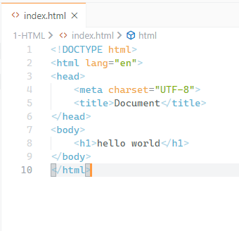
Programmation WEB
TIC_2-FSB
HTML Html la base
<head></head>
Contient des information meta* de la page HTML
Telle que le titre de page
Designer par <title></title> et on met le titre a l'interieur
<!DOCTYPE html>
Declaration du document en fichier HTML5
Elements racine de la page HTML, definie le debut et la fin du fichier
On specifie la langue des la creation du fichier HTML
https://gist.github.com/JamieMason/3748498
<body></body>
C'est l'element qui designe le corps du document HTML, tout les element visuels telle que les bouttons, les formes , les inputs, sont declarer ici
*- Metadata is defined as the data providing information about one or more aspects of the data
https://fr.wikipedia.org/wiki/M%C3%A9tadonn%C3%A9e
9

Slide 10
Programmation WEB
TIC_2-FSB
HTML Les Elements
Il existe pour chaque element un tag bien specifique
Les paragrgraghes
L'element paragraphe est definie par le tag <p> exp
Exemple sur VSCode
Le heading
<p>mon paragraghe</p>
De facon general, un element HTML est declare avec un tag ouvrant et un autre fermant, et s'ecrit de la facon suivante :
<tagname>Contenus</tagname>
<h1>Heading 1</h1> <h2>Heading 2</h2> <h3>Heading 3</h3> <h4>Heading 4</h4> <h5>Heading 5</h5> <h6>Heading 6</h6>
Loi de <p>
<br> lines break
Retour a la ligne, exp
<p>mon paragraghe</p><br>
Les heading sont definies avec h coler a un numero allant de 1 a 6.
A chaque fois que le plus petit, le titre est plus grand.
<hr> ligne horizantal
Un tag est dit ouvert s'il ya sont nom entre les <> et
Fermant s'il existe / avant son nom exemple
<title>Document</title>
<p>mon paragraghe</p>
<hr>
<pre></pre> preformatted text, garde l'espace entre les lignes exp
Important : il nya pas de heading sans numero

Slide 11
HTML- Les Elements
Programmation WEB
TIC_2-FSB
<pre> My Bonnie lies over the ocean. My Bonnie lies over the sea. My Bonnie lies over the ocean. Oh, bring back my Bonnie to me. </pre>
<a href="URL">Liens</a>
<td>Smith</td>
</tr> <tr> <td>Eve</td> <td>Jackson</td>
</tr> </table>
<a href= "https://www.facebook.com">Liens</a>
Les Tables
Les tables sont definie, par le tag <table></table>
<tr></tr> tag pour les lignes
<th></th> tag pour les colones
<td></td> tag pour les celules exp
Les tables sont definie, par le tag <table>
Les Listes
Il ya en generale 2 types de listes
Liste avec un ordre <ol>
Liste sans ordre <ul>
https://www.w3schools.com
Les Liens
</table>
<tr> <th>Firstname</th> <th>Lastname</th>
</tr> <tr> <td>Jill</td>
Le tag <a> definie le lien hypertext, en general il a un attribut de href qui designe la reference exp
Autres liens Utiles:
https://www.w3schools.com/html/html_formatting.asp

Slide 13
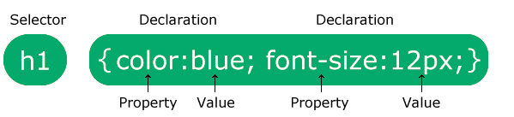
Programmation WEB
TIC_2-FSB
Introduction
HTML
CSS
JS (ES5 base)
Introduction au ES6
overflow
ID
Display
flexbox
grid
CSS functions:
Cal()/max()/min()
Hover, before, after
Media query
Animations
Le sélecteur pointe vers l'élément HTML que vous souhaitez styliser.
Le bloc de déclaration contient une ou plusieurs déclarations séparées par des points-virgules.
Chaque déclaration comprend un nom de propriété CSS et une valeur, séparés par deux points.
Plusieurs déclarations CSS sont séparées par des points-virgules et les blocs de déclaration sont entourés d'accolades.
Syntax
Sectors
Units
Variables
Properties :
Colors
Background
margin
Padding
Border
outline
text
fonts
Z-index
Syntax
Example
p {
color: red;
}

Slide 14
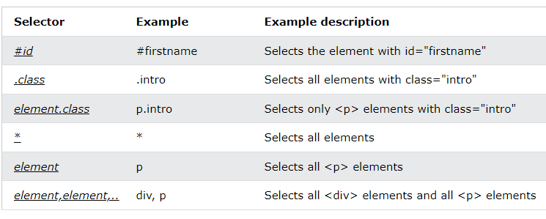
css Les Elements
Programmation WEB
TIC_2-FSB
Sectors
Example
#id1 {
text-align: center;
color: red;
}
Pour sélectionner des éléments avec une classe spécifique, écrivez un point (.) suivi du nom de la classe.
Example
Le sélecteur d'id utilise l'attribut id d'un élément HTML pour sélectionner un élément spécifique.
L'identifiant d'un élément est unique dans une page, donc le sélecteur d'identifiant est utilisé pour sélectionner un élément unique !
Pour sélectionner un élément avec un identifiant spécifique, écrivez un caractère dièse (#), suivi de l'identifiant de l'élément.
.class {
text-align: center;
color: red;
}
Vous pouvez également spécifier que seuls des éléments HTML spécifiques doivent être affectés par une classe.

Slide 15
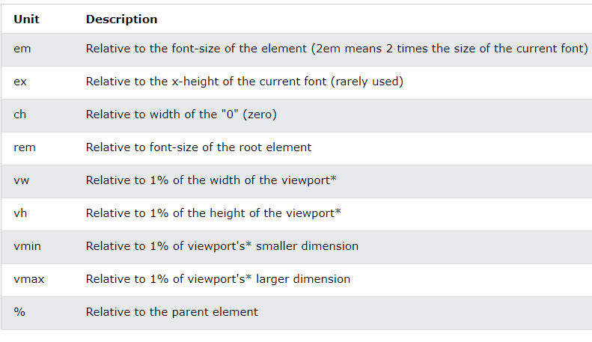
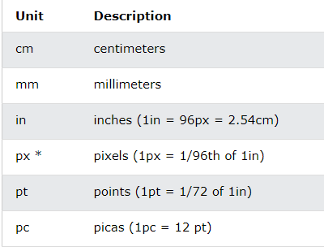
Units
Les unités de longueur absolue sont fixes et une longueur exprimée dans l'une d'entre elles apparaîtra exactement comme cette taille.
Les unités de longueur absolue ne sont pas recommandées pour une utilisation à l'écran, car les tailles d'écran varient énormément. Cependant, ils peuvent être utilisés si le support de sortie est connu, comme pour la mise en page d'impression.
Relative length units specify a length relative to another length property. Relative length units scales better between different rendering mediums.
Example
h1 {
font-size: 60px;
}

Slide 16
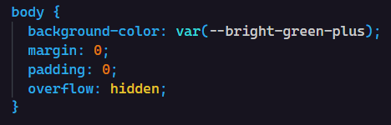
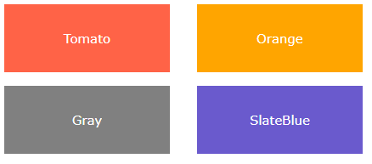
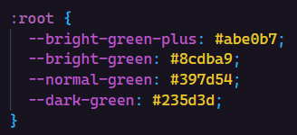
Variables
Example
colors
Toutes les déclarations de variables se fonts dans le secteur root et commence par:
« -- » suivies de la propriété (personnalisée) et sa valeur
Les couleurs sont spécifiées à l'aide de noms de couleurs prédéfinis ou de valeurs RVB, HEX, HSL, RGBA, HSLA.
Color names
Example
Properties :
Colors
Background
margin
Padding
Border
outline
text
fonts
Z-index
La fonction CSS var() peut être utilisée pour insérer la valeur d'une propriété personnalisée (parfois appelée "variable CSS") au lieu de n'importe quelle partie d'une valeur d'une autre propriété.
CSS peux supporter 140 nom de couleurs le lien de tous les couleurs est ci-joint .
https://www.w3schools.com/colors/colors_names.asp

Slide 17
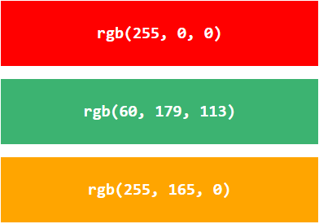

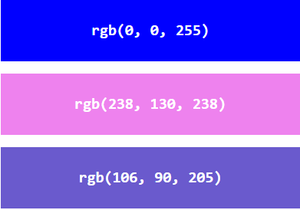
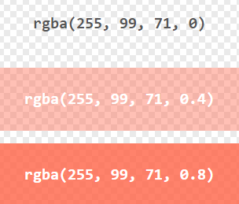
RGB
Example
RGBa
Une valeur de couleur RVB représente les sources lumineuses ROUGE, VERT et BLEU.
Les valeurs de couleur RGBA sont une extension des valeurs de couleur RGB avec un canal alpha - qui spécifie l'opacité d'une couleur.
Une valeur de couleur RGBA est spécifiée avec :
Chaque paramètre (rouge, vert et bleu) définit l'intensité de la couleur entre 0 et 255.
Par exemple, rgb(255, 0, 0) s'affiche en rouge, car le rouge est défini sur sa valeur la plus élevée (255) et les autres sont définis sur 0.
Pour afficher le noir, réglez tous les paramètres de couleur sur 0, comme ceci : rgb(0, 0, 0).
Pour afficher le blanc, réglez tous les paramètres de couleur sur 255, comme ceci : rgb(255, 255, 255).
Le paramètre alpha est un nombre compris entre 0,0 (entièrement transparent) et 1,0 (pas transparent du tout) :
Example

Slide 18
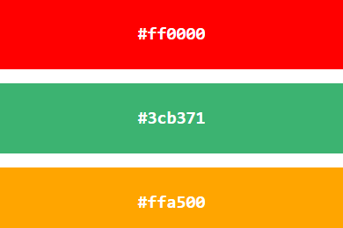
HEX colors
Valeur HEX à 3 chiffres
Parfois, vous verrez un code hexadécimal à 3 chiffres dans la source CSS.
Le code hexadécimal à 3 chiffres est un raccourci pour certains codes hexadécimaux à 6 chiffres.
Le code hexadécimal à 3 chiffres a la forme suivante :
#rgb
Background-color
Une couleur hexadécimale est spécifiée avec : #RRGGBB, où les entiers hexadécimaux RR (rouge), GG (vert) et BB (bleu) spécifient les composantes de la couleur.
Valeur HEX
En CSS, une couleur peut être spécifiée à l'aide d'une valeur hexadécimale sous la forme :
La propriété background-color spécifie la couleur d'arrière-plan d'un élément.
Example
body {
background-color: lightblue;
}
Background
Example
Les propriétés d'arrière-plan CSS sont utilisées pour ajouter des effets d'arrière-plan aux éléments.
h1 {
background-color: green;
}
div {
background-color: lightblue;
}
p {
background-color: yellow;
}
Example
Les propriétés d'arrière-plan CSS sont :
Background-color
Background-image
Background-repeat
Background-attachment
Background-position
Background (shorthand)

Slide 19
Background-image
Example
body {
background-image: url("");
background-repeat: no-repeat;
background-position: right top;
}
La propriété background-image spécifie une image à utiliser comme arrière-plan d'un élément.
Par défaut, l'image est répétée de manière à couvrir tout l'élément.
body {
background-image: url()
background-repeat: repeat-x;
}
Background-attachment
L'affichage de l'image d'arrière-plan une seule fois est également spécifié par la propriété background-repeat :
La propriété background-attachment spécifie si l'image d'arrière-plan doit défiler ou être fixe (ne défile pas avec le reste de la page) :
Background-repeat
Example
Par défaut, la propriété background-image répète une image à la fois horizontalement et verticalement.
Certaines images ne doivent être répétées qu'horizontalement ou verticalement, sinon elles auront l'air étrange
body {
background-image: url()
background-repeat: no-repeat;
}
body {
background-image: url("");
background-repeat: no-repeat;
background-position: right top;
background-attachment: fixed;
}
Background-position
La propriété background-position est utilisée pour spécifier la position de l'image d'arrière-plan.
Spécifiez que l'image de fond doit défiler avec le reste de la page :
Si l'image ci-dessus est répétée uniquement horizontalement (background-repeat: repeat-x;), l'arrière-plan sera plus beau :
body {
background-position: right top;
background-attachment: scroll;
}
Example

Slide 20
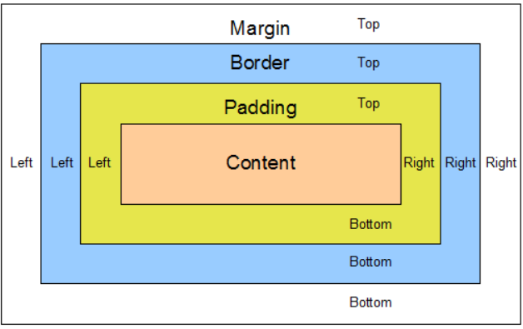
Margin

Slide 21

Border-style
Border-color
Border
spécifie la couleur des quatre bordures.
il est également possible de spécifier toutes les propriétés de bordure individuelles dans une propriété.
La propriété border est une propriété raccourcie pour les propriétés de bordure individuelles suivantes :
.className
{Border-style : top right down left;}
Example
p.one {
border-style: solid;
border-color: red green blue yellow;}
Border-Sides
Border-width
il existe également des propriétés pour spécifier chacune des bordures.
Border-style
Border-width
Border-color
spécifie la largeur des quatre bordures.
Example
Example
p {
border-top-style: dotted;
border-right-style: solid;
border-bottom-style: dotted;
border-left-style: solid;
}
Example
p1 {
border: 5px solid red;
}
p2{
border-top: 5px dashed green;
}
p.three {
border-style: solid;
border-width: 25px 10px 4px 35px;
}

Slide 22
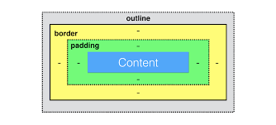
Border-radius
La propriété border-radius est utilisée pour ajouter des bordures arrondies à un élément :
Example
p {
border: 2px solid red;
border-radius: 50%;
}
Border et outline

Slide 23
outline-style
outline-color
Example
spécifie la couleur des quatre outline.
p.example {outline: thick ridge blue;}
outline-ofset
.className
{Border-style : top right down left;}
Example
La propriété outline-offset ajoute de l'espace entre un contour et le bord/la bordure d'un élément. L'espace entre un élément et son contour est transparent.
p.one {
outline-style: solid;
outline-color: red green blue yellow;}
outline
il est également possible de spécifier toutes les propriétés de outline individuelles dans une propriété.
La propriété outline est une propriété raccourcie pour les propriétés de outline individuelles suivantes :
Example
outline-width
p {
margin: 30px;
border: 1px solid black;
outline: 1px solid red;
outline-offset: 15px;
}
spécifie la largeur des quatre outline.
Example
p.three {
outline-style: solid;
outline-width: 25px 10px 4px 35px;
}
outline-width
outline-style
outline-color

Slide 24
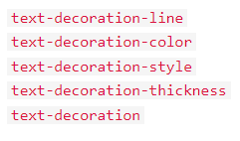
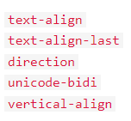
text
Un texte peut être aligné à gauche ou à droite, centré ou justifié.
p.example3{
vertical-align: text-bottom;
}
p.example3{
vertical-align: sub;
}
p.example3{
vertical-align: super;
}
Text color
Example
La propriété color est utilisée pour définir la couleur du texte. La couleur est spécifiée par :
h1 {
text-align: center;
}
div {
text-align: justify;
}
p.a {
text-align-last: right;
}
p.example2{
direction: rtl;
unicode-bidi: bidi-override;
}
p.example3 {
vertical-align: baseline;
}
p.example3 {
vertical-align: text-top;
}
Example
Text decoration
h1 {
color: green;
}
On utilisera les fonctions suivantes pour la décoration du texte
Text Alignment
On utilisera les fonctions suivantes pour aligner le texte

Slide 25
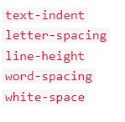
La propriété text-decoration-line est utilisée pour ajouter une ligne de décoration au texte.
Conseil : Vous pouvez combiner plusieurs valeurs, telles que le surlignement et le soulignement, pour afficher les lignes au-dessus et au-dessous d'un texte.
Text spacing
Text shadow
Les propriétés suivantes vont être le sujet de cette partie
La propriété text-shadow ajoute une ombre au texte
Example
h1 {
text-shadow: 2px 2px;
}
Example
p {
text-decoration-line: overline underline;
}
h2 {
text-decoration-line: line-through;
}
h1 {
text-decoration-line: overline;
text-decoration-color: red;
}
h3 {
text-decoration-line: underline;
text-decoration-style: dotted;
}
Example
p {
text-indent: 50px;
}
h1 {
letter-spacing: 5px;
}
p.small {
line-height: 0.8;
}
p.one {
word-spacing: 10px;
}
p {
white-space: nowrap;
}

Slide 26
Z-index
Overflow
Example
div {
overflow: hidden;
}
Z-index
La propriété overflow spécifie s'il faut découper le contenu ou ajouter des barres de défilement lorsque le contenu d'un élément est trop grand pour tenir dans la zone spécifiée.
visible - Par défaut. Le débordement n'est pas écrêté. Le contenu s'affiche en dehors de la boîte de l'élément
hidden - Le débordement est coupé et le reste du contenu sera invisible
scroll - Le débordement est coupé et une barre de défilement est ajoutée pour voir le reste du contenu
auto - Similaire au scroll
Lorsque des éléments sont positionnés, ils peuvent chevaucher d'autres éléments.
La propriété z-index spécifie l'ordre de pile d'un élément (quel élément doit être placé devant ou derrière les autres).
Un élément peut avoir un ordre de pile positif ou négatif :
Example
img {
position: absolute;
left: 0px;
top: 0px;
z-index: -1;
}

Slide 27
flexBox
Example
CSS Flex Container
<div class="flex-container">
<div>1</div>
<div>2</div>
<div>3</div>
</div>
Afin de manager les position du contenus de container Flexbox offre plusieurs propriétés
Les propriétés de Flex container sont :
flex-direction
flex-wrap
flex-flow
justify-content
align-items
align-content
Module de mise en page CSS Flexbox
Avant le module Flexbox Layout, il y avait quatre modes de mise en page :
Block, pour les sections d'une page Web
inline, pour le texte
Table, pour les données de table à deux dimensions
Positionné, pour la position explicite d'un élément
Le module de mise en page de boîte flexible, facilite la conception d'une structure de mise en page flexible et réactive sans utiliser de flottement ou de positionnement.
.flex-container {
display: flex;
background-color: DodgerBlue;
}
.flex-container > div {
background-color: #f1f1f1;
margin: 10px;
padding: 20px;
font-size: 30px;
}
Example
.flex-container {
display: flex;
flex-direction: column;
}
.flex-container {
display: flex;
flex-direction: row;
}

Slide 28
Introduction
HTML
CSS
JS (ES5 base)
Introduction au ES6
Scooping
hoisting
{
var x = ‘hello’
} // on peut lire la Valeur de x
{
x = 5 // Assignation
var x // déclaration
}
Scooping/ Hoisting
Let / const
Array destructuring
Arrow function
Set
Map
class
Import / export
<p id="demo" ></p>
<script>
var carName = "Volvo";
document.getElementById("demo").innerHTML = "I can display " + window.carName;
</script>
En JavaScript une variable peut être après qu’elle soit utilisée
Enfaite javascript ne fais le hoisting que de la déclaration non pas de l’Assignation.
Ces deux formes présentent des problèmes énormes lorsque li s’agie d’un site Web complexe.
// on peut accéder a la Valeur de carName en utilisant window.carname
Overture d’horizon

Slide 29
let / const
<p id="demo" ></p>
<script>
myFunction();
function myFunction() {
let fruit = " pomme ";
document.getElementById("demo").innerHTML = « je peux lire la valeur de fruit " + fruit;
}
</script>
Avec ES6, let a régler les problèmes de sécurité et réhabilité que présenté var .
{
let x = ‘hello’
} // on peut pas lire la Valeur de x
De la même façon const gère les problèmes et même aller plus que let dans la manier de penser au variable.
Examples
function myFunction() { let fruit = “pomme"; // on peut lire la Valeur de x } // on peut pas lire la Valeur de x
{
const x = ‘hello’
} // on peut pas lire la Valeur de x
{
x = ‘hello’
let x
} // maintenant ce code va générer des erreurs
Examples

Slide 30
function myFunction() { const fruit = “pomme"; // on peut lire la Valeur de x } // on peut pas lire la Valeur de x
const tab = [1,2,3]
for (const key in tab) {
console.log(key);
}
// Ne génère aucune erreurs
La déstructuration du tableau extrait les valeurs "rouge" et "vert" et les stocke dans les variables firstColor et secondColor.
Ces valeurs sont choisies en raison de leur position dans le tableau ; l'actuel
les noms de variables peuvent être n'importe quoi. Gardez à l'esprit que le tableau n'est pas
changé de quelque manière que ce soit
Array destructuring
{
x = ‘hello’
const x
} // maintenant ce code va générer des erreurs
let colors = [ "red", "green", "blue" ];
let [ firstColor, secondColor ] = colors;
console.log(firstColor); // "red"
console.log(secondColor); // "green"
La différence majeur entre let et const, c’est const est une déclaration pour une constante alors que let peut changer dans le temps.

Slide 31
Arrow Functions
let colors = [ "red", "green", "blue" ];
let [ , , thirdColor] = colors;
console.log(thirdColor); //blue
function myFunctionName() { return "Hello World!"; }
let a = () => { return "Hello World!"; }
Example :
function() { return "Hello World!"; }
let a = () => "Hello World!";
commuté de variables en ES6
let a = 1,b = 2;
[ a, b ] = [ b, a ];
console.log(a); // 2
console.log(b); // 1
let a = function() { return "Hello World!"; }

Slide 32
set
let set = new Set([1, 2, 3, 4, 5, 5, 5, 5]);
console.log(set.size); // 5
let set = new Set();
set.add(5);
set.add("5");
console.log(set.has(5)); // true
console.log(set.has(6)); // false
set.delete(5);
console.log(set.has(5)); // false
console.log(set.size); // 1
set.clear();
console.log(map.get("title")); // "Understanding ECMAScript 6"
console.log(map.get("year")); // 2016
let set = new Set();
set.add(5);
set.add("5");
console.log(set.size);
Set est une liste ordonnée de valeurs sans doublons.
Les ensembles permettent un accès rapide aux données qu'ils contiennent, ajoutant un
façon de suivre des valeurs discrètes.
Set est une liste ordonnée de valeurs sans doublons.
Les ensembles permettent un accès rapide aux données qu'ils contiennent, ajoutant un
façon de suivre des valeurs discrètes.
map
Examples
let map = new Map();
map.set("title", "Understanding ECMAScript 6");
map.set("year", 2016);
Examples

